Slide 1
Tema 1.6:
JSON
2º DESARROLLO DE
APLICACIONES MULTIPLATAFORMA
ACCESO A DATOS

Slide 2
Introducción JSON
JSON es un formato de texto que forma parte del sistema de JavaScript y que se deriva de su sintaxis, pero no tiene como objetivo la creación de programas, sino el acceso, almacenamiento e intercambio de datos. Usualmente es conocido como una alternativa al lenguaje XML.

Slide 3
Estructura JSON
La sintaxis de JSON funciona de modo similar a JavaScript. Por ejemplo:
El arreglo de información se hace mediante claves (keys).
La información se separa por comas.
Las llaves agrupan objetos.
Los corchetes agrupan arreglos de datos.
Sin embargo, JSON se distingue de JavaScript porque sus claves tienen que ser strings (o secuencias de caracteres), mientras que sus valores deben ser strings, números, objetos, arreglos, boleados o null.

Slide 4
Ejemplo JSON
Strings
{“Nombre”:“Juan”}
Números
{“Edad”:“30”}
Objetos
{“Empleado”:{“Nombre”:“Juan”, “Edad”:“30”, “Ciudad”:“Madrid”}}

Slide 5
Ejemplo JSON
Arrays
{“Empleados”:[“Juan”, 30, “Pedro”]}
Boolean
{“Venta”:true}
Null
{“Apellido”:null}

Slide 6
LECTURA JSON

Slide 7
Lectura JSON (GSON.JAR)
Obtención de primer elemento
JsonParser parser = new JsonParser();
FileReader fr = new FileReader(url);
JsonElement datos = parser.parse(fr);
Comprobaciones
isJsonObject() : Comprueba si es un objeto.
isJsonArray() : Comprueba si es un array.
isJsonPrimitive() : Comprueba si es primitiva (texto, número, …).
isJsonNull() : Comprueba si es nulo.

Slide 8
Lectura JSON
Obtenciones de elementos
JsonObject objeto = elemento.getAsJsonObject();
JsonArray array = elemento.getAsJsonArray();
JsonPrimitive valor = elemento.getAsJsonPrimitive();
Tipo de primitivas
isBoolean(): Comprueba si es booleano.
isNumber(): Comprueba si es número.
isString(): Comprueba si es String.

Slide 9
Lectura JSON
Recorrer array
Iterator<JsonElement> iter = array.iterator();
while (iter.hasNext()) {
JsonElement entrada = iter.next();}
Recorrer un objeto
Set<Map.Entry<String, JsonElement>> entradas = objeto.entrySet();
Iterator<Map.Entry<String, JsonElement>> iter = entradas.iterator();
while (iter.hasNext()) {
Map.Entry<String, JsonElement> entrada = iter.next();
String atributo = entrada.getKey());
JsonElement valor = entrada.getValue(); }

Slide 10
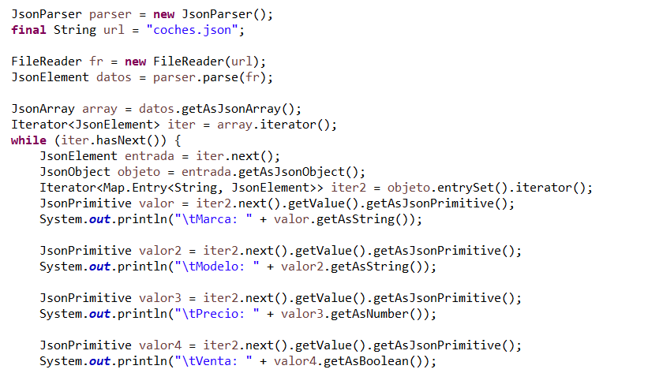
Lectura JSON
Ejemplo

